Slide 1
Química inorgânica experimental
Experimento 1
Solubilidade do bicarbonato de sódio de acordo com a temperatura.
a) Pesar um béquer com capacidade de 100mL, anote__________
b) Pesar 10 g de bicarbonato de sódio(tarar o béquer) anote________

Slide 2
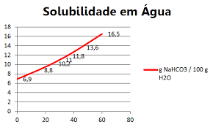

Slide 3
c) Medir 50mL de água destilada em uma proveta( medir a temperatura, anote________ e adicionar ao béquer( já contém as 10g de NaHCO₃
d) Agitar com bastão de vidro por 2 minutos tentando dissolver o sal.
O que você observou (2 situações )
______________________________________________________________________________________________________________

Slide 4
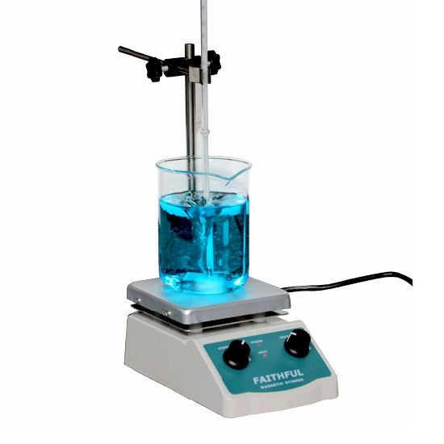
Agitador magnético com aquecedor de placa

Slide 5
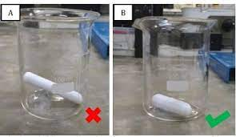

Slide 6
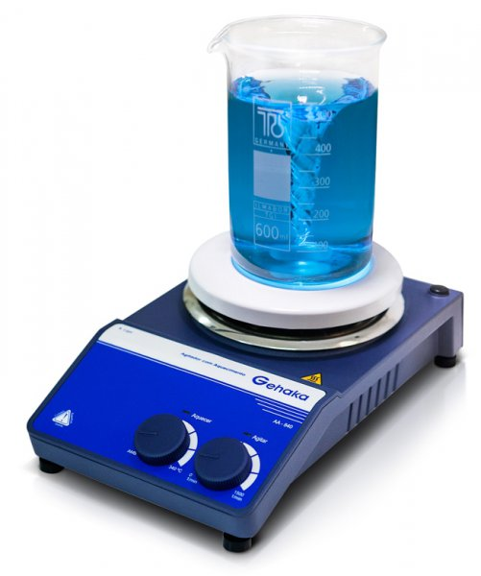
Barra magnética

Slide 7
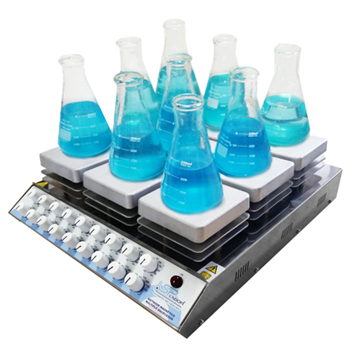

Slide 8
e) Montar um banho maria para aquecer o béquer que contém a suspenção de bicarbonato de sódio.( ver esquema e cuidados ).
f)Vamos então aquecer o béquer. Ao mesmo tempo que aquecemos, medimos a temperatura( atenção: termômetro não é bastão de vidro ). Temperatura até completa dissolução, anote __________.
g) Faça um banho de gelo (utilize um béquer maior que venha caber o béquer que contém o bicarbonato em água) .Aguarde a temperatura do béquer cair até em torno de 40oC, quando então você deve pesar, anote______________

Slide 9
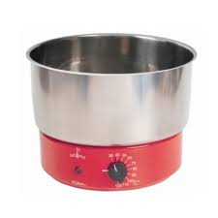
Banho maria

Slide 10
h) Determine a massa de água, anote____________.
i) Cálcule a solubilidade do bicarbonato de sódio em g/100g de solução. ( unidade padrão).
j) Coloque o béquer sobre a bancada, tampe com um vidro de relógio e deixe em repouso até a temperatura ambiente. Descreva o que você observou em relação aos cristais formados, após o resfriamento,

Slide 11
Foi observado cristais bem definidos. Isso cacteriza uma substância pura.
Quando fazemos a recristalização sem forçar, lentamente, os cristais ficam bonitos. Quando fazemos assim e os cristais são amorfos significa uma sustância impura.
Obs: quando voce tem certeza que a substância a ser recristalizada é pura então vc pode fazer uma recristalização rápida utilizando o banho de gelo.

Slide 12
Quando fazemos uma recristalização de uma substância , as impurezas ficam na água mãe.
Em uma recristalização ou cristalização temos que ter a presença da água mãe. A água mãe é importante pois carrega as impurezas. Quando a precipitação é forçada e muitas vezes o meio tem impurezas, estas acabam se precipitando junto com o produto. O resultado, é a formação de cristais amorfos ( não se define o cristal )

Slide 13
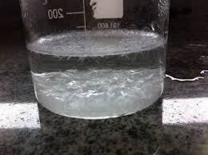

Slide 14
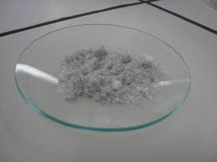

Slide 15
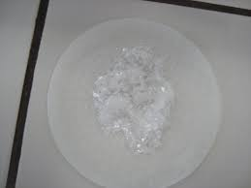

Slide 16
k) Ao invés de um resfriamento lento, poderia fazer um resfriamento forçado ( banho de gêlo )
l) Vamos então fazer uma filtração à vácuo(poderia ser filtração comum?): pesar o papel de filtro, anote_________. Lavar o buchner e o kitassato . Montar o equipamento, ligar ao vácuo, molhar o papel de filtro com água, utilizando o pissete.( retirar a água que ficou no kitassato , na montagem do equipamento).

Slide 17
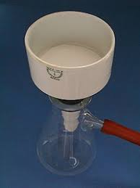

Slide 18
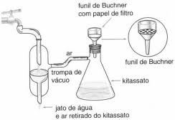
Filtração à vacuo

Slide 19
m) Utilize o filtrado para ajudar na retirada do bicarbonato que ficou no béquer, assim o máximo de bicarbonato é transferido para o filtro.
n) Pese o papel de filtro com o bicarbonato, anote__________ Massa somente do sal seco, anote__________Calcule a solubilidade a temperatura ambiente.
Responda:
1) Solubilidade de um sal em água.
2) Recristalização.

Slide 20
